Slide 1
“Incidencia de la Responsabilidad Social Empresarial en la lealtad
hacia el servicio de telefonía móvil en el DMQ”
Asimbaya Acaro, Erika Liseth
Departamento de Ciencias Económicas, Administrativas y del Comercio
Carrera de Ingeniería Comercial
Trabajo de titulación, previo a la obtención del título de Ingeniera Comercial
Ing. Coronel Jiménez, Mercy Janeth
25 de octubre de 2019

Slide 2
ÍNDICE
1
INTRODUCCIÓN
4
METODOLOGÍA
5
RESULTADOS
2
MARCO TEÓRICO
6
CONCLUSIONES Y RECOMENDACIONES
3
MARCO REFERENCIAL

Slide 3
IMPORTANCIA / JUSTIFICACIÓN DEL TEMA
Servicios de telefonía móvil en el DMQ
RSE como estrategia de marketing
Incremento de líneas activas en un 5,32% del 2017 al 2018
Solo se realizan investigaciones con manufactureras
Preocupación ambiental

Slide 4
PLANTEAMIENTO DEL PROBLEMA
Los usuarios de telefonía móvil en el DMQ tienen un bajo nivel de interés sobre las actividades de RSE que realizan las empresas operadoras.
CAUSAS
EFECTOS
Cultura
Utilizarla como herramienta de marketing
No tienen claro el significado
Falta de compromiso de las empresas
Dan importancia a otros factores
Enfoque inadecuado de la RSE
Desconocimiento
No es determinante para el usuario

Slide 5
OBJETIVOS
Analizar la incidencia de la Responsabilidad Social Empresarial en la lealtad hacia el servicio de telefonía móvil en el Distrito Metropolitano de Quito, correlacionándolas para identificar el comportamiento del usuario frente a las actividades de responsabilidad social de la empresa.
Elaborar un marco teórico, referencial y conceptual basándose en fuentes primarias y secundarias que sustenten la presente investigación.
Identificar el grado de percepción que tienen los usuarios de telefonía móvil sobre las actividades de Responsabilidad Social que realizan las empresas operadoras, utilizando una encuesta personal.
Determinar el nivel de lealtad que tienen los usuarios hacia las operadoras de telefonía móvil, aplicando un instrumento que contiene dimensiones específicas para ello.
Correlacionar las dimensiones de Responsabilidad Social Empresarial con la variable lealtad, utilizando la herramienta estadística SPSS para conocer qué dimensiones tienen mayor influencia en la lealtad del usuario.
Conocer si las actividades de Responsabilidad Social que realizan las empresas operadoras, se basan en las materias fundamentales establecidas por la norma ISO-26000, utilizando el instrumento recomendado por la misma norma.

Slide 6
HIPÓTESIS
La Responsabilidad Social Empresarial incide directa y positivamente en la lealtad hacia el servicio de telefonía móvil en el Distrito Metropolitano de Quito.
H1: La percepción que tienen los usuarios de telefonía móvil sobre la Responsabilidad Social Empresarial es favorable.
H2: Los factores de Responsabilidad Social Empresarial, influyen significativamente en la lealtad del usuario hacia el servicio de telefonía móvil.
H3: El grado de lealtad que tienen los usuarios con las operadoras de telefonía móvil es alto.

Slide 7
MARCO TEÓRICO
RESPONSABILIDAD SOCIAL EMPRESARIAL
Bowen (1953), primera relación empresa-sociedad
Heald (1957), conciencia corporativa
Frederick (1960), poder empresarial
Friedman (1970), maximizar beneficios para accionistas
Carroll (1999), principios de buen ciudadano
Drucker (1984), problemas sociales como oportunidades
Porter (2006), las empresas deben rendir cuentas

Slide 8
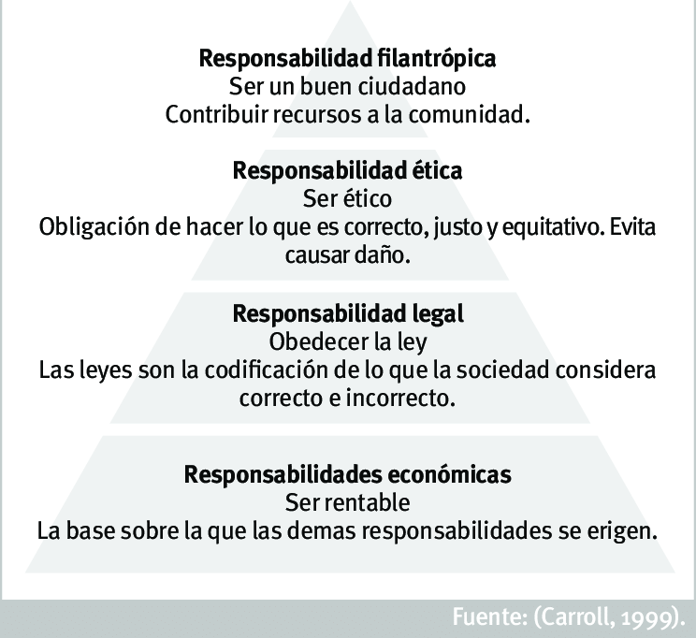
RESPONSABILIAD SOCIAL EMPRESARIAL
DIMENSIONES
Medio Ambiental

Slide 9
RESPONSABILIAD SOCIAL EMPRESARIAL
PRINCIPIOS
Rendición de cuentas
Transparencia
Comportamiento ético
Respeto a los intereses de las partes interesadas
Respeto al principio de legalidad
Respeto a la norma internacional de comportamiento
Respeto a los derechos humanos

Slide 10
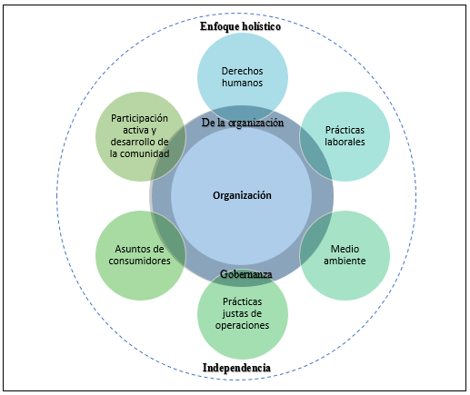
RESPONSABILIAD SOCIAL EMPRESARIAL
MATERIAS
FUNDAMENTALES

Slide 11
SOSTENIBILIDAD
EMERGENCIA PLANETARIA
Deterioro irreversible del medio ambiente
DERECHOS HUMANOS
Necesidad de universalización y ampliación de los derechos humanos
DESARROLLO SOSTENIBLE
Satisface las necesidades de la generación presente, sin comprometer la capacidad de las generaciones futuras para satisfacer sus propias necesidades

Slide 12
OBJETIVOS DE DESARROLLO SOSTENIBLE
Derechos humanos
Printipio 2: Las Empresas deben asegurarse de no actuar como cómplices de violaciones de los derechos humanos.
Estándares Laborales
Principio 3: Las empresas deben respetar la libertad de Asociación y el reconocimiento efectivo del derecho a la negociación colectiva.
Principio 4: Las Empresas deben apoyar la eliminación de toda forma de trabajo forzoso o realizado bajo coacción.
Principio 5: Las Empresas deben apoyar la abolición efectiva del trabajo infantil.
Principio 6: Las Empresas deben apoyar la abolición de las prácticas de discriminación en el empleo y ocupación
Medio ambiente
Principio 7: Las Empresas deberán apoyar un enfoque de precaución respecto a los desafíos del medio ambiente.
Principio 8: Las empresas deben fomentar las iniciativas que promuevan una mayor responsabilidad ambiental
Principio 9; Las Empresas deben favorecer el desarrollo y la difusión de las tecnologías respetuosas con el medio ambiente
Anticorrupción
Principio 10: Las Empresas deben trabajar en contra de la corrupción en todas sus formas, incluidas la extorsión y el soborno.
Principio 1: Las Empresas deben apoyar y respetar la protección de los derechos humanos reconocidos universalmente, dentro de su ámbito de influencia.

Slide 13
MARCO TEÓRICO
LEALTAD DEL CONSUMIDOR
Goodman y Malech (1985), administrar las quejas
Fornell y Wernerfelt (1987), mejorar las ventas y las cuotas de mercado
Selnes (1993), reputación de la marca
Chaudhuri y Holbrook (2001), precios altos, mayor lealtad
Bloemer y Kasper (1995), satisfacción del consumidor
Sureschchandar, Rajedran, y Kamalanabhn (2001), satisfacción

Slide 14
LEALTAD DEL CONSUMIDOR
DIMENSIONES
Calidad Técnica
Cumple con las expectativas previstas
Calidad Funcional
Relaciones interpersonales
Confianza
Evaluación de la experiencia de compra y el consumo del servicio en el tiempo
Satisfacción
Percepción voluntaria por parte del consumidor, que se basa en experiencias pasadas y permite prever el futuro
Solución de problemas
Frecuencia de compra
Ciclo de vida del cliente
Indica la manera en que el usuario o consumidor está respondiendo a un producto, servicio o marca,
El progreso de la relación con un cliente es un ciclo vital

Slide 15
SITUACIÓN ACTUAL
Participación de mercado de líneas activas a nivel nacional
Evolución anual de líneas activas
(ARCOTEL, 2018).
(ARCOTEL, 2018).

Slide 16
METODOLOGÍA
Enfoque
Mixto
Diseño
No experimental
Correlacional – causal
Alcance
Correlacional explicativo
Transaccional

Slide 17
CÁLCULO DE MUESTRA
Tipo de muestra
No probabilístico
La elección de los elementos no depende de la probabilidad
Población DMQ
2.239.191 habitantes
Hombres y mujeres de 15 a 74 años del DMQ
69.97%
1.556.762 habitantes
Cálculo de la muestra
$$n=\frac{Z^{2}∗N∗p∗q}{e^{2}∗\left(N−1\right)+{(Z}^{2}∗p∗q)}$$
$$n=\frac{{1,96}^{2}∗1.556.762∗0,5∗0,5}{{0,05}^{2}∗\left(1.556.762−1\right)+({1,96}^{2}∗0,5∗0,5)}$$
$$n=384,07 ≈384 habitantes$$

Slide 18
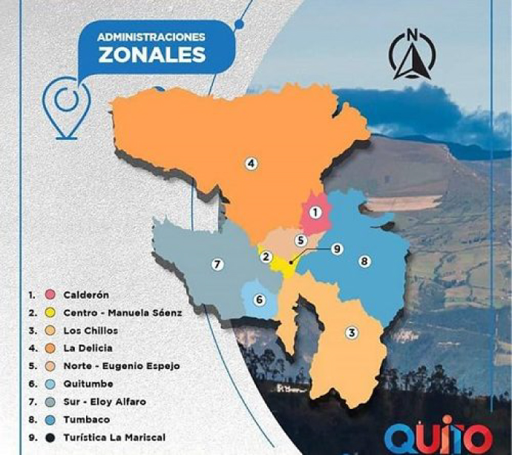
DISTRIBUCIÓN DE LA MUESTRA
No. | Administración Zonal | Población Total | Población de 15 a 74 | Población final | Población final % | Muestra
1 | Calderón | 179.128 | 68,71% | 123.076 | 8% | 30
2 | Eloy Alfaro | 429.112 | 70,07% | 300.691 | 19% | 74
3 | Eugenio Espejo | 355.700 | 73,62% | 261.860 | 17% | 65
4 | La Delicia | 23.908 | 69,95% | 16.724 | 1% | 4
5 | Los Chillos | 166.812 | 69,35% | 115.678 | 7% | 29
6 | Manuela Sáenz | 217.509 | 70,58% | 153.522 | 10% | 38
7 | Quitumbe | 319.857 | 66,82% | 213.741 | 14% | 53
8 | Tumbaco | 157.358 | 67,79% | 106.673 | 7% | 26
9 | La Mariscal | 389.807 | 67,93% | 264.798 | 17% | 65
 |  | 2.239.191 |  | 1.556.762 | 100% | 384

Slide 19
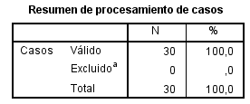
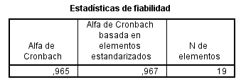
INTRUMENTO DE INVESTIGACIÓN
Encuesta personal
Validez
Fiabilidad
Escala de Likert
Validación de expertos
Alfa de Cronbach
1. Totalmente en desacuerdo
2. En desacuerdo
3. Ni de acuero ni en desacuredo
4. De deacuerdo
5. Totalmente deacuerdo
5 expertos
Prueba piloto
30 encuestados

Slide 20
RESULTADOS

Slide 21
RESULTADOS GENERALES

Slide 22
PERCEPCIÓN LEGAL
CONFIANZA
Personas de 50 a 54 años
Género masculino y femenino
Estudiantes
Movistar
De 3 a 4 años como usuario
Personas de 50 a 54 años
Comunidad LGBTI
Estudiantes
Tuenti
De 3 a 4 años como usuario

Slide 23
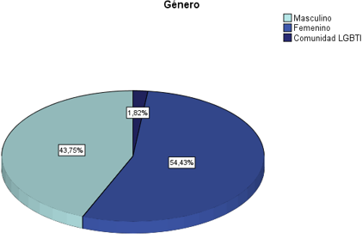
RESULTADOS POR GÉNERO

Slide 24
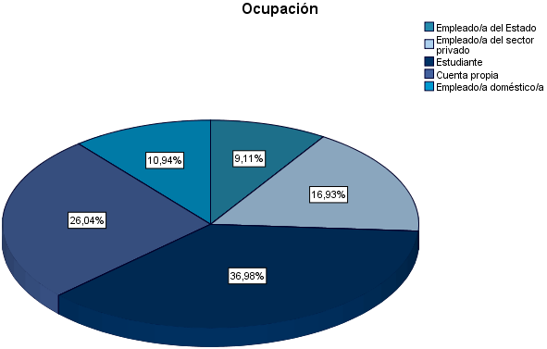
RESULTADOS POR OCUPACIÓN

Slide 25
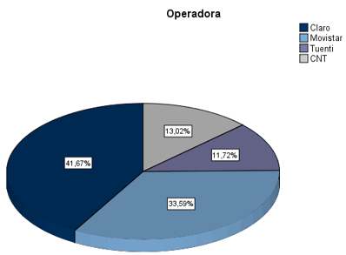
RESULTADOS POR OPERADORA

Slide 26
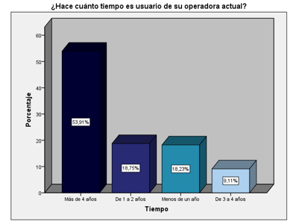
RESULTADOS POR DE USUARIO EN LA OPERADORA

Slide 27
PRUEBA DE NORMALIDAD
Correlaciones
Rho de Spearman |  |  | RSE | Lealtad
 | Responsabilidad Social Empresarial | Coeficiente de correlación | 1,000 | ,430**
 |  | Sig. (bilateral) | . | ,000
 |  | N | 384 | 384
 | Lealtad | Coeficiente de correlación | ,430** | 1,000
 |  | Sig. (bilateral) | ,000 | .
 |  | N | 384 | 384
Distribución libre
Pruebas no paramétricas
Correlación Rho de Spearman

Slide 28
CORRELACIÓN POR DIMENSIÓN
 |  |  | Calidad Funcional | Calidad Técnica | Confianza | Satisfacción | Frecuencia de Compra | Ciclo de vida del cliente
Rho de Spearman | Percepción Económica | Coeficiente de correlación | ,343** | ,300** | ,354** | ,363** | ,277** | ,313**
 |  | Sig. (bilateral) | ,000 | ,000 | ,000 | ,000 | ,000 | ,000
 |  | N | 384 | 384 | 384 | 384 | 384 | 384
 | Percepción Legal | Coeficiente de correlación | ,366** | ,379** | ,442** | ,475** | ,382** | ,394**
 |  | Sig. (bilateral) | ,000 | ,000 | ,000 | ,000 | ,000 | ,000
 |  | N | 384 | 384 | 384 | 384 | 384 | 384
 | Percepción Ética | Coeficiente de correlación | ,325** | ,315** | ,370** | ,404** | ,297** | ,404**
 |  | Sig. (bilateral) | ,000 | ,000 | ,000 | ,000 | ,000 | ,000
 |  | N | 384 | 384 | 384 | 384 | 384 | 384
 | Percepción Medioambiental | Coeficiente de correlación | ,381** | ,292** | ,365** | ,415** | ,293** | ,373**
 |  | Sig. (bilateral) | ,000 | ,000 | ,000 | ,000 | ,000 | ,000
 |  | N | 384 | 384 | 384 | 384 | 384 | 384
 | Percepción Filantrópica | Coeficiente de correlación | ,683** | ,645** | ,756** | ,965** | ,569** | ,674**
 |  | Sig. (bilateral) | ,000 | ,000 | ,000 | ,000 | ,000 | ,000
 |  | N | 384 | 384 | 384 | 384 | 384 | 384

Slide 29
CONTRASTE DE HIPÓTESIS
La Responsabilidad Social Empresarial incide directa y positivamente en la lealtad hacia el servicio de telefonía móvil en el Distrito Metropolitano de Quito.
Correlaciones
Rho de Spearman |  |  | RSE | Lealtad
 | Responsabilidad Social Empresarial | Coeficiente de correlación | 1,000 | ,430**
 |  | Sig. (bilateral) | . | ,000
 |  | N | 384 | 384
 | Lealtad | Coeficiente de correlación | ,430** | 1,000
 |  | Sig. (bilateral) | ,000 | .
 |  | N | 384 | 384

Slide 31
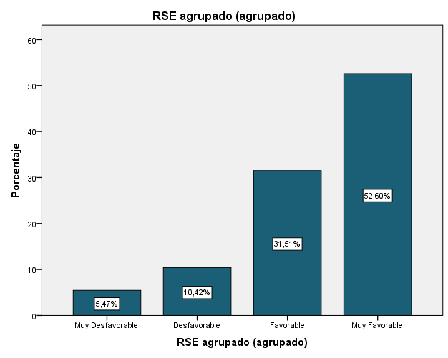
H1: La percepción que tienen los usuarios de telefonía móvil sobre la Responsabilidad Social Empresarial es favorable.

Slide 32
Rho de Spearman |  |  | Lealtad
 | Percepción Económica | Coeficiente de correlación | ,304**
 |  | Sig. (bilateral) | ,000
 |  | N | 384
 | Percepción Legal | Coeficiente de correlación | ,439**
 |  | Sig. (bilateral) | ,000
 |  | N | 384
 | Percepción Ética | Coeficiente de correlación | ,404**
 |  | Sig. (bilateral) | ,000
 |  | N | 384
 | Percepción Medioambiental | Coeficiente de correlación | ,398**
 |  | Sig. (bilateral) | ,000
 |  | N | 384
 | Percepción Filantrópica | Coeficiente de correlación | ,815**
 |  | Sig. (bilateral) | ,000
 |  | N | 384
 | Lealtad | Coeficiente de correlación | 1,000
 |  | Sig. (bilateral) | .
 |  | N | 384
H2: Los factores de Responsabilidad Social Empresarial, influyen significativamente en la lealtad del usuario hacia el servicio de telefonía móvil.

Slide 33
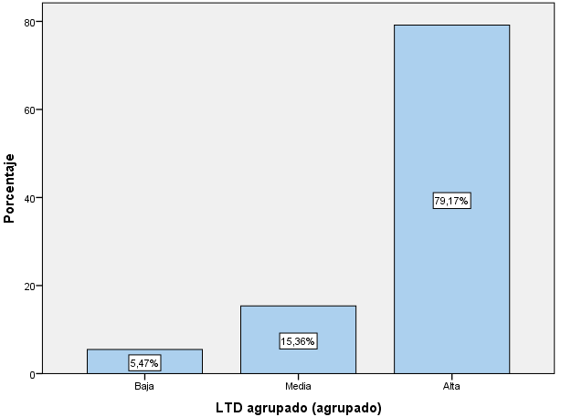
H3: El grado de lealtad que tienen los usuarios con las operadoras de telefonía móvil es alto.

Slide 34
CONCLUSIONES
01
02
03
04
Los usuarios de telefonía móvil tienen una percepción alta del 83.7% es decir, consideran importante que las empresas realicen actividades de responsabilidad social con su entorno. Pero no es un factor determinante para escoger un servicio o mantenerse en la misma operadora.
La filantropía es un factor de la RSE que índice significativamente en la lealtad del usuario, ya que las empresas da a conocer las actividades que realiza, se relacionan con las personas.
Los usuarios tienen un nivel alto de lealtad con las empres telefónicas, es decir se encuentran de acuerdo con el servicio que reciben, con las ofertas y promociones, con la atención que reciben. Sin embargo el nivel de frecuencia de compra es bajo.
Las empresas de telefonía móvil realizan actividades de responsabilidad social que se relacionan con el desarrollo de la comunidad, proyectos resaltan la importancia de los derechos humanos y proyectos que cuidan el medioambiente. La cuestión es si lo realizan porque les nace o por simple reputación.

Slide 35
RECOMENDACIONES
01
02
03
04
Participar en actividades de Responsabilidad social individualmente, para crear una cultura interesada sinceramente en actividades de RS.
Dar a conocer a los usuarios la importancia de la RSE, no solo como un aspecto ambiental, sino también los factores éticos, legales y económicos.
Aplicar estrategias de marketing con la finalidad de mejorar y reforzar los niveles de frecuencia de compra en los usuarios.
Crear programas de RS con apoyo de entidades del estado, para motivar a todas las empresas a realizar actividades de responsabilidad social sostenibles.

